Slide 1
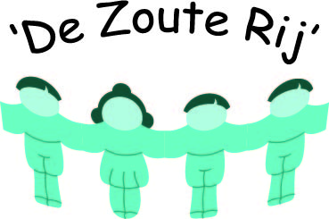
Presentatie

Slide 2
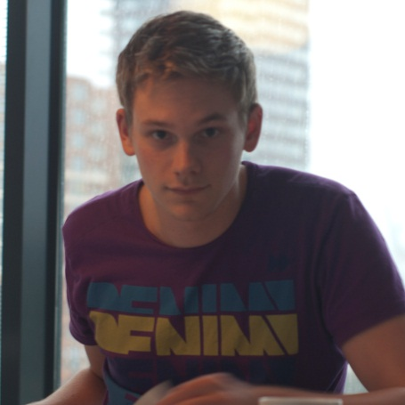
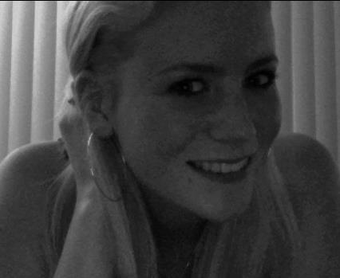
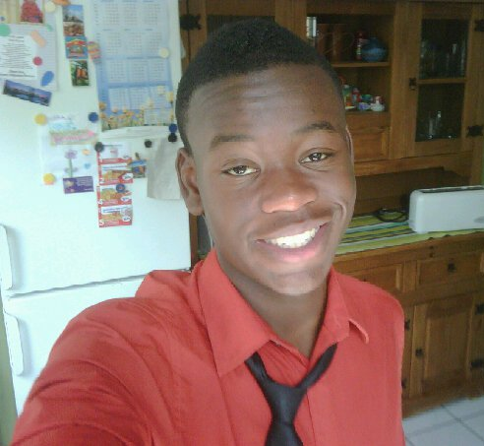
Wie zijn wij?
Sanne de Jager
Wouter van der Kamp
Threy Person
Tim Blaak

Slide 3
Debriefing
De opdracht is om met een cultureel-kunstzinnig aspect in Rotterdam als uitgangspunt een interactieve multimedia applicatie te ontwikkelen (op het web, mobiel of pc), om zo de brug te slaan tussen kunst en een doelgroep in Rotterdam die weinig met kunst heeft.

Slide 4
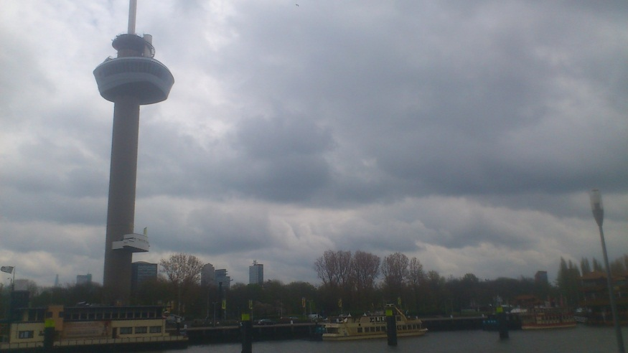
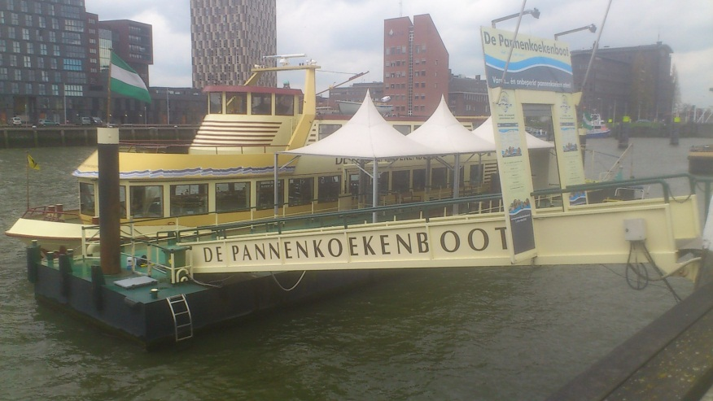
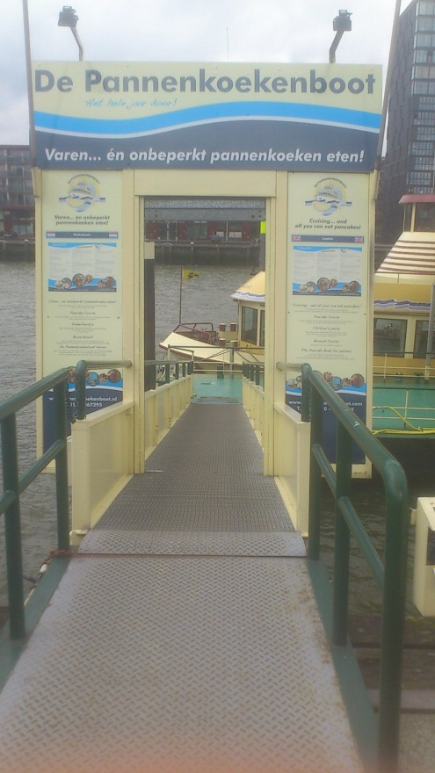
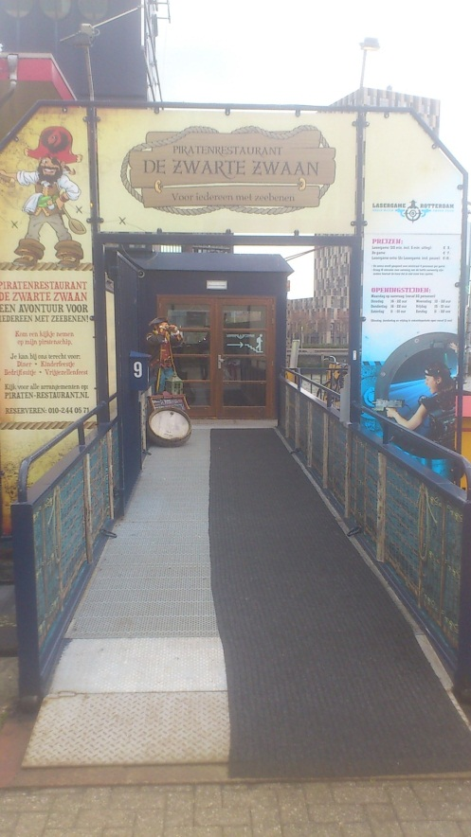
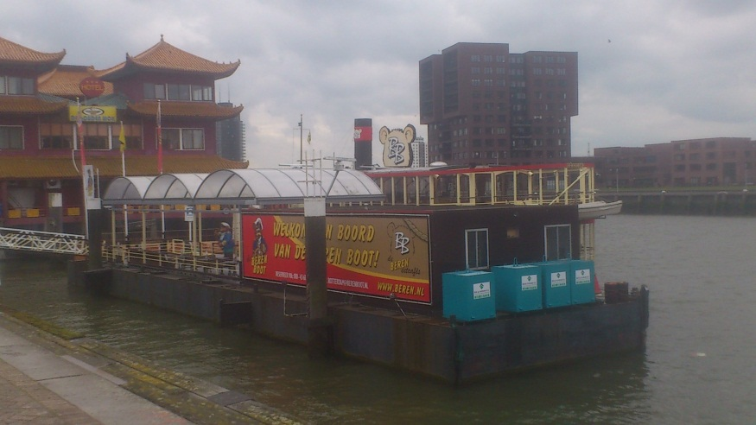
Fieldresearch
Parkkade

Slide 5
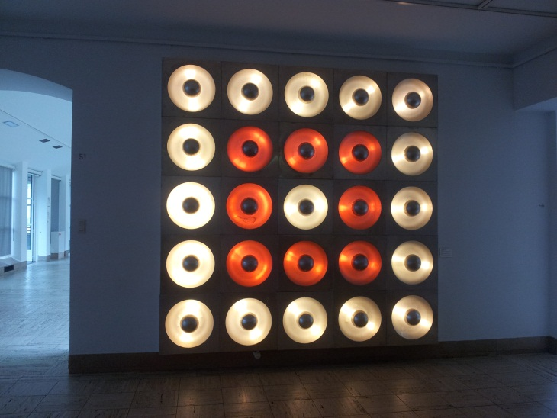
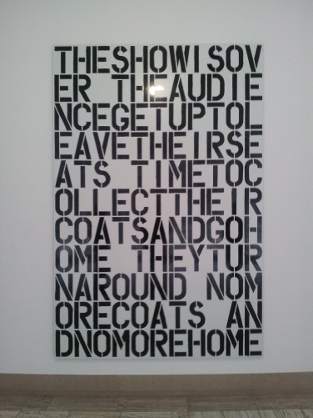
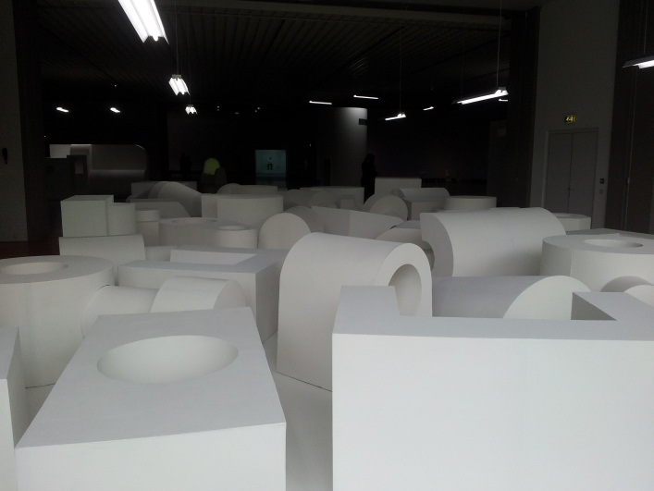
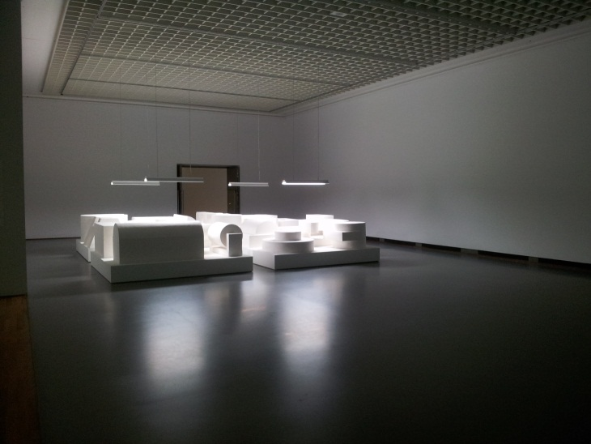
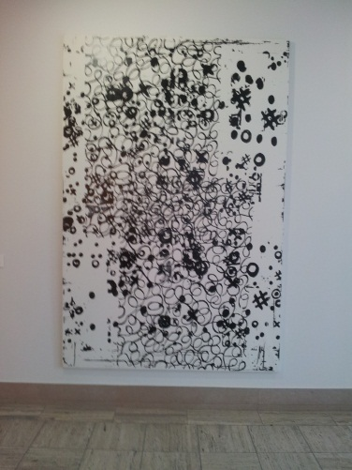
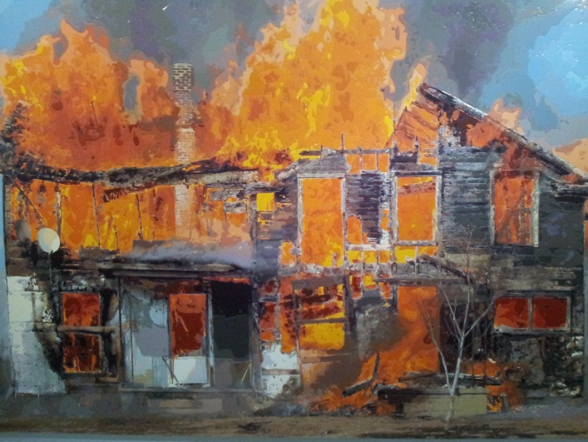
Fieldresearch
Boijmans

Slide 6
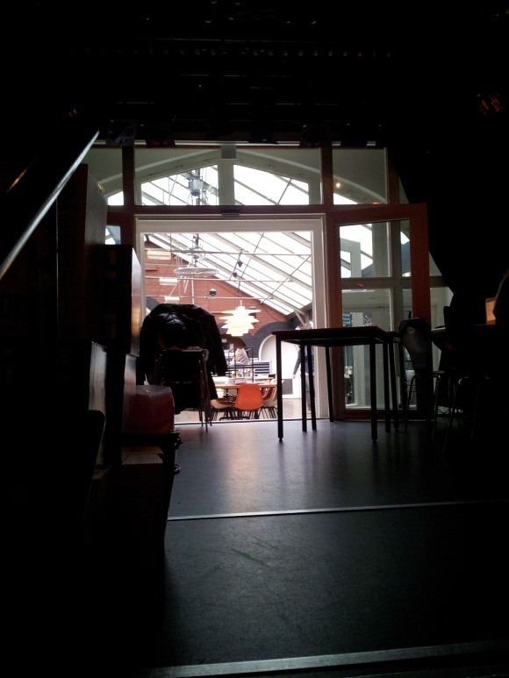
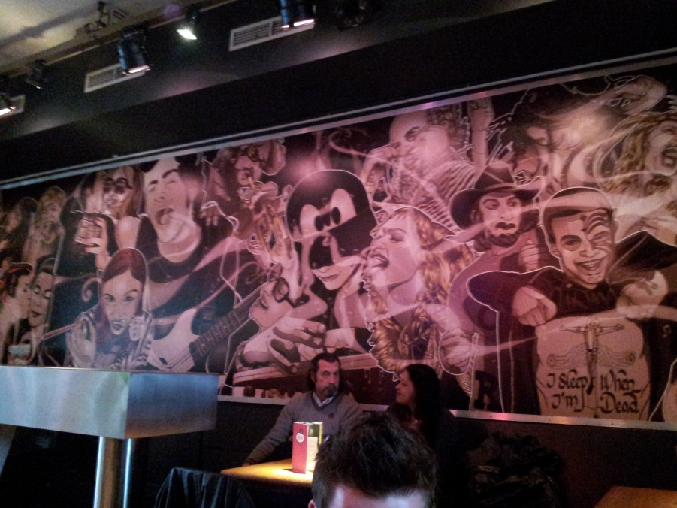
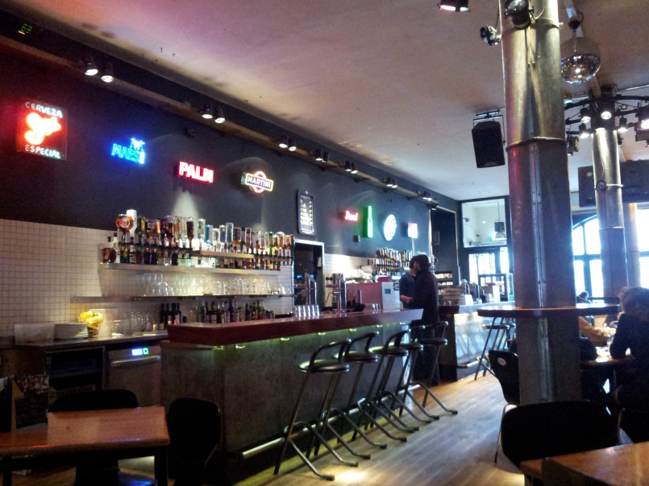
Fieldresearch
Rotown

Slide 7
Bedankt voor jullie aandacht
Vragen?

